Slide 1
Projekt: nevezetességek
Készítette: Bruder Milán, Helembai Ádám

Slide 2
Projekt menete, nehézségek illetve előnyök
A python programnyelvet már használtuk és alkalmaztuk, nem volt olyan nehéz használni
Kb. 2 tanóra volt a program elkészítésére szánt idő
Konfliktus és fennakadás sem volt
Jó hangulatban készült a projekt

Slide 3
Csapattagok tapasztalatai:
Ádám: Milán kreatív ötlettel állt elő, amiben szerencsére én is tudtam segíteni, a munkavégzéssel nem volt probléma, illetve nem volt konfliktus sem vagy bármi féle nézet eltérés. Jó hangulatban folyt a munka.
Milán: Gördülékeny és könnyű volt a munka a saját tapasztalataimmal illetve az interneten talált anyagokkal.

Slide 4
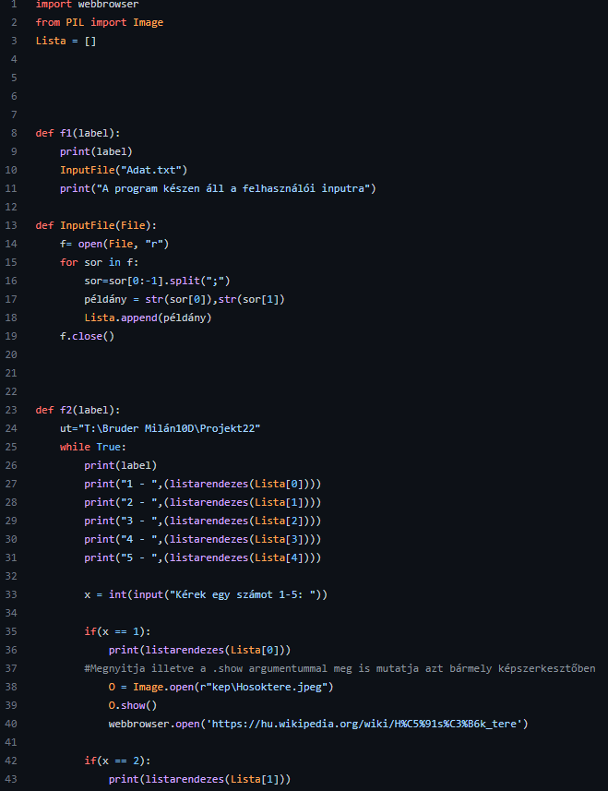
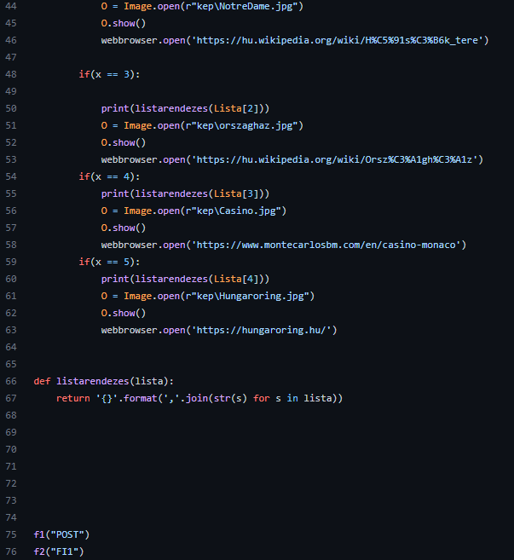

Képek a programról és a weboldalról

